Slide 1
Медиаволонтеры «Компас ТВ» на службе обществу

Slide 2
Цель проекта - Профориентация и социализация молодежи с инвалидностью, с ОВЗ и здоровых подростков в количестве 30 человек посредством совместного обучения медиапроизводству и участия в медиаволонтерстве на территории Березовского городского округа..

Slide 3
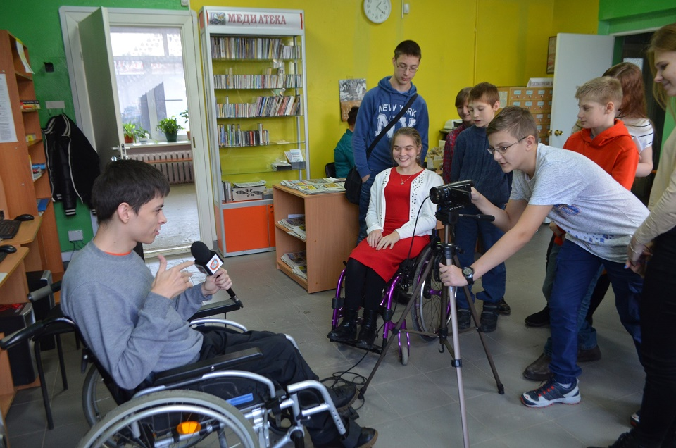
Проблема:
1. Отсутствие инклюзии в системе дополнительного образования Березовского городского округа.
2. Отсутствие в местных СМИ достаточного количества материалов на социальную тематику.

Slide 4
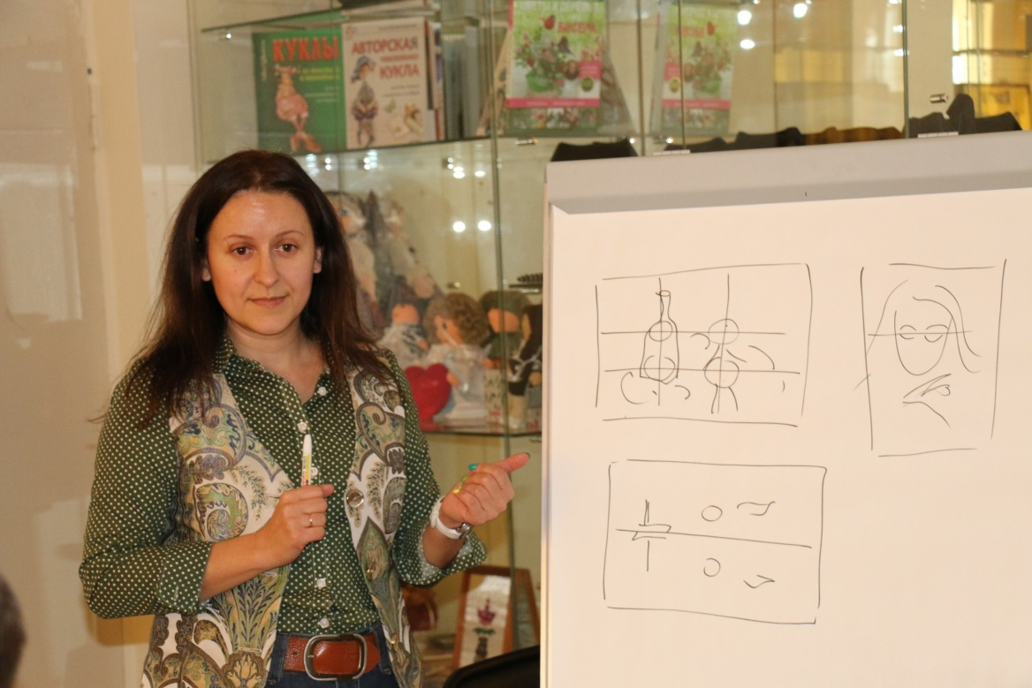
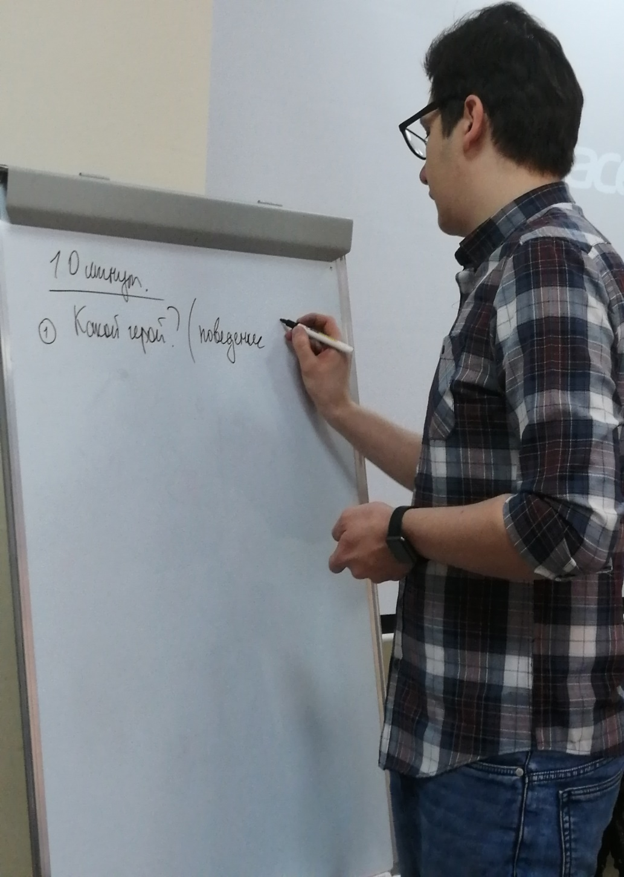

Slide 5
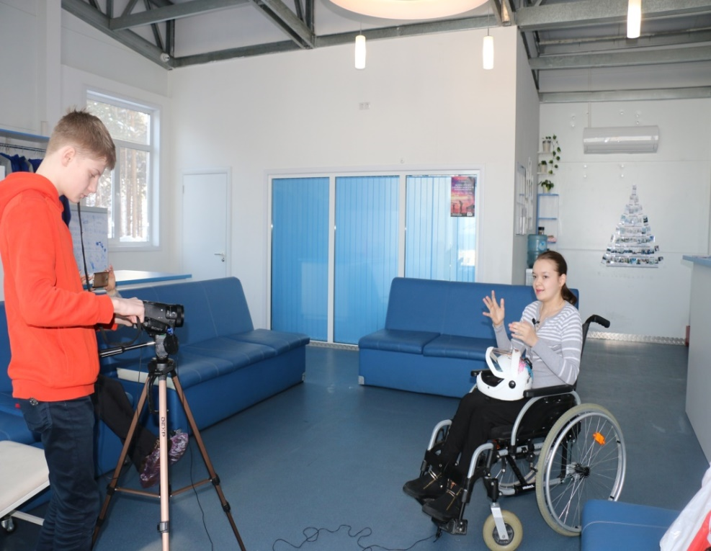
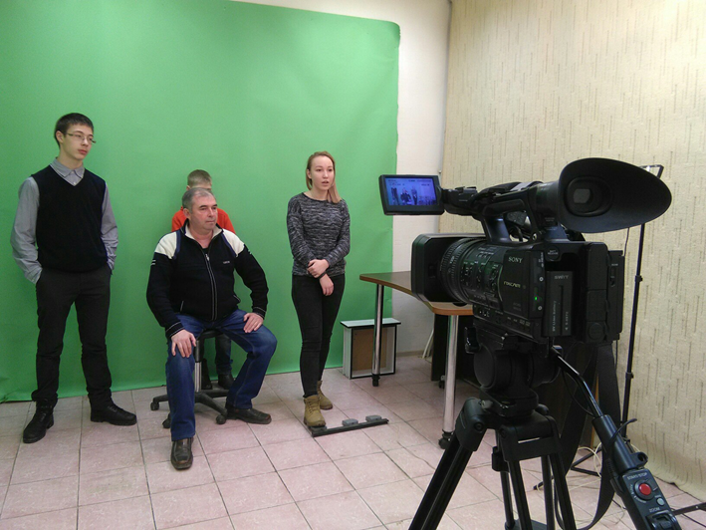
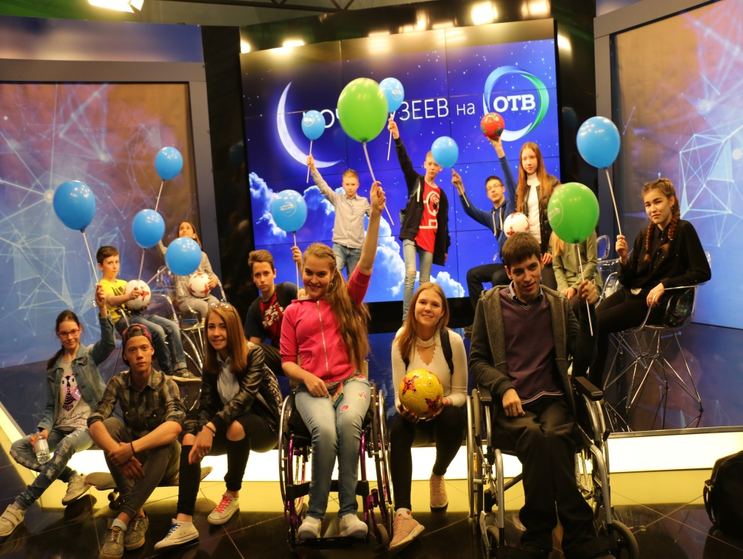
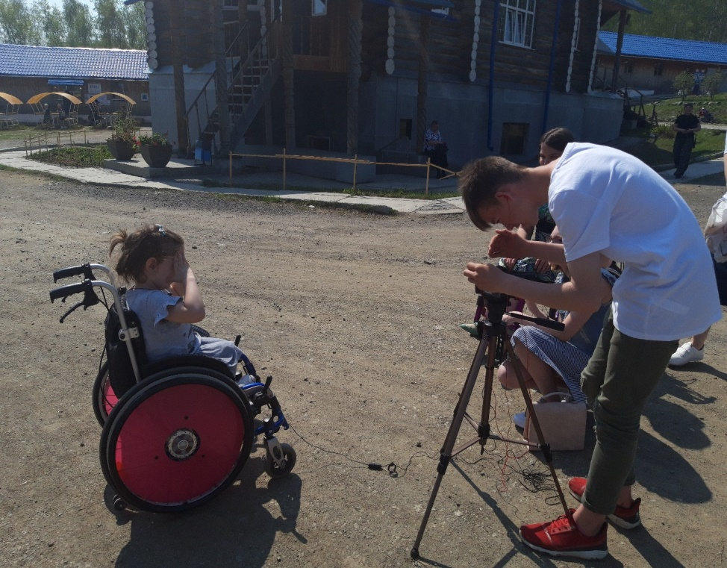

Slide 6
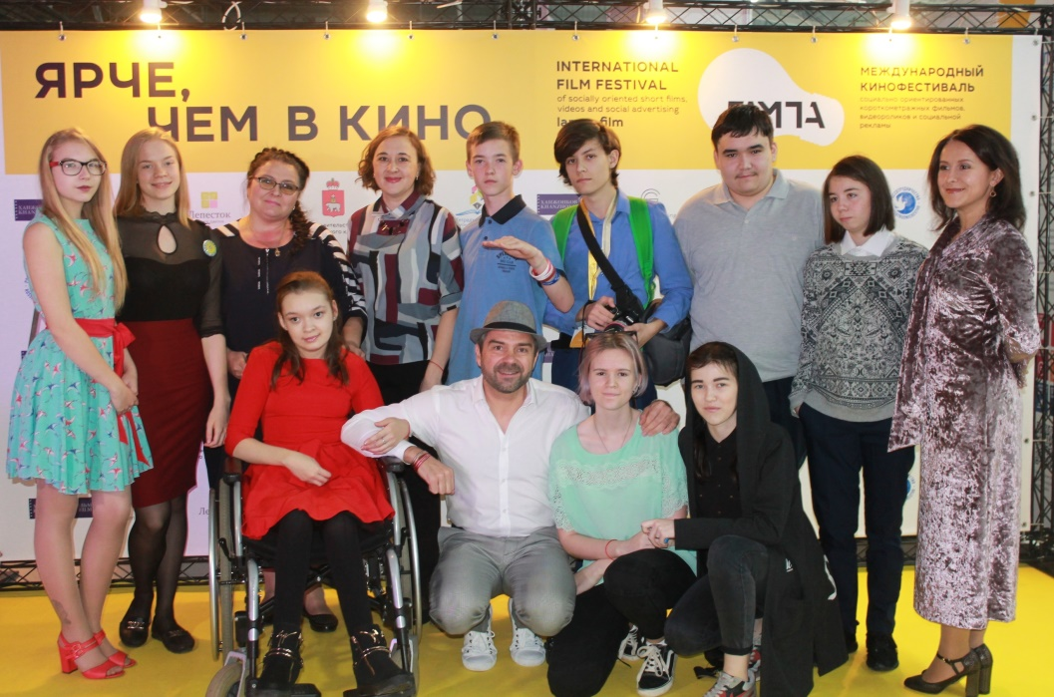
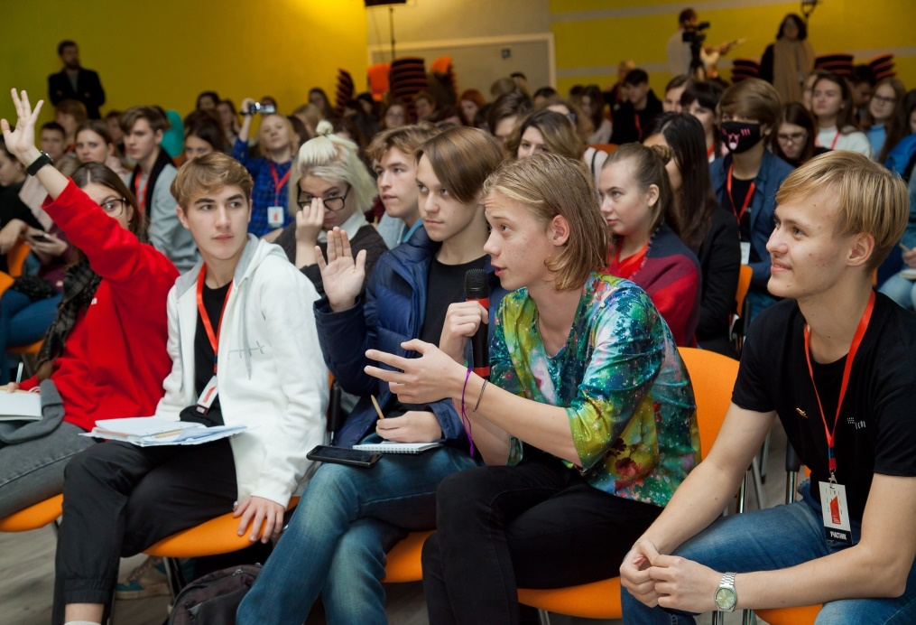
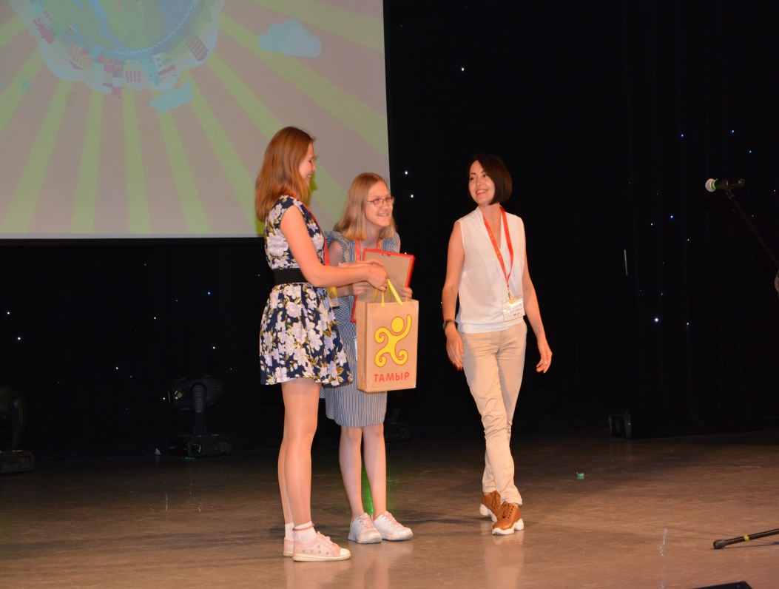
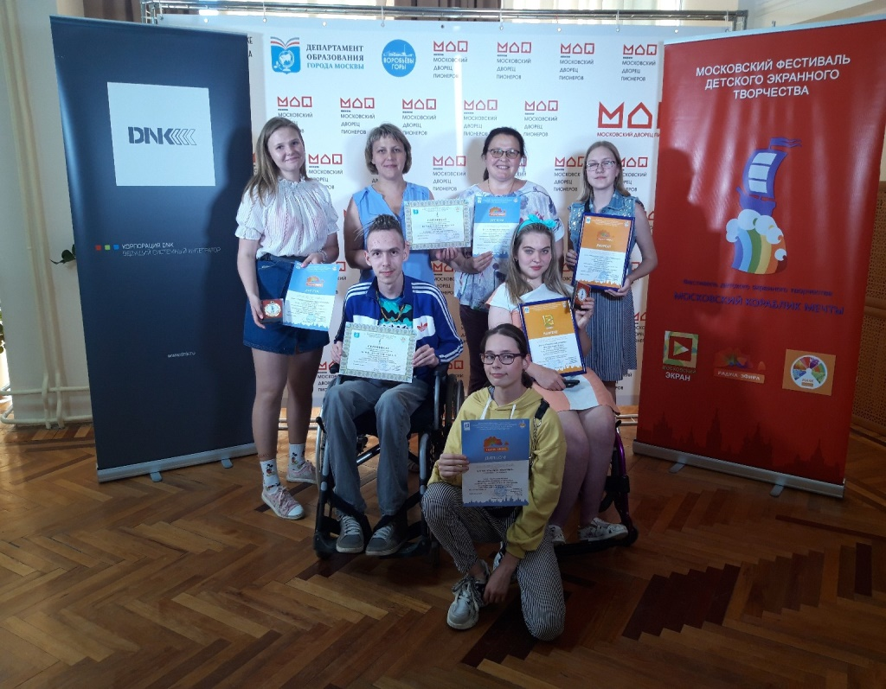

Slide 7
Ваши Вопросы?

